Slide 1
Прикладной Python
Лекция №6
Владимир Денисов

Slide 2
План лекции
Базовые понятия реляционных БД
Проектирование БД
SQL. Основные операции: insert, update, delete, select, join
Индексы
EXPLAIN
NoSQL
CAP Theorem

Slide 3
Где хранить данные?
На клиенте
Cookie (4кб)
Web Storage
На сервере
В памяти
На диске
На диске и в памяти

Slide 4
Определения
БД - Взаимосвязанные данные специальным образом хранящиеся на каком-либо носителе
СУБД – Программный комплекс обеспечивающий работу с данными в БД

Slide 5
Предназначение СУБД
Управление данными на дисках и в оперативной памяти
Журнализация, резервное копирование
Предоставление интерфейсов взаимодействия с БД
Предоставление механизма транзакций

Slide 6
Реляционная модель данных
Таблица - отношение, relation
Строка - кортеж, tuple
Столбец - атрибут, column

Slide 7
Виды связей в реляционной БД
Связь один к одному образуется, когда ключевой столбец (идентификатор) присутствует в другой таблице, в которой тоже является ключом либо свойствами столбца задана его уникальность (одно и тоже значение не может повторяться в разных строках).
Связи один ко многим одной записи первой таблицы соответствует несколько записей в другой таблице.
Если нескольким записям из одной таблицы соответствует несколько записей из другой. таблицы, то такая связь называется «многие ко многим».

Slide 8
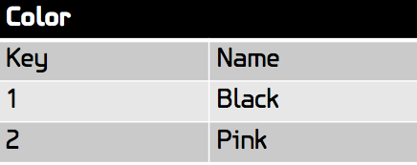
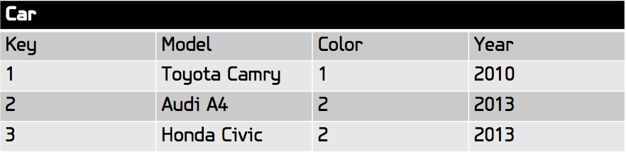
Примеры

Slide 9
Термины
Первиичный ключ (primary key) — в реляционной модели данных один из потенциальных ключей отношения, выбранный в качестве основного ключа (или ключа по умолчанию).
Если в отношении имеется единственный потенциальный ключ, он является и первичным ключом. Если потенциальных ключей несколько, один из них выбирается в качестве первичного, а другие называют «альтернативными».
Внешний ключ — это столбец или комбинация столбцов, значения которых соответствуют Первичному ключу в другой таблице. Связь между двумя таблицами задается через соответствие первичного ключа в одной из таблиц внешнему ключу во второй.

Slide 10
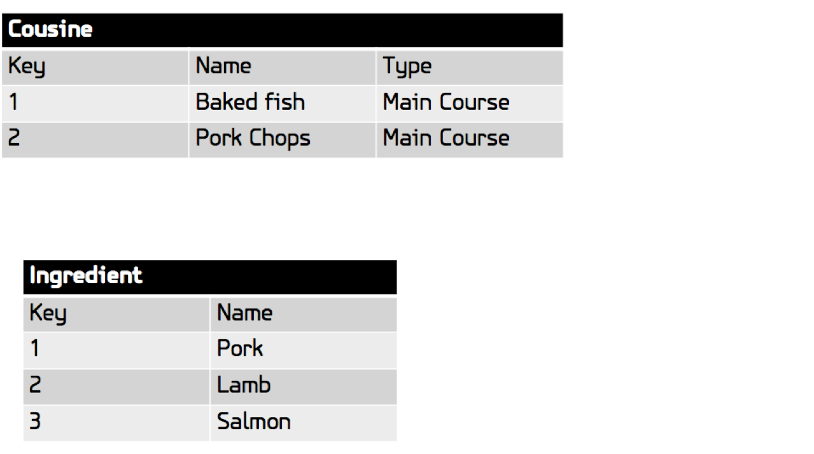
Пример

Slide 11
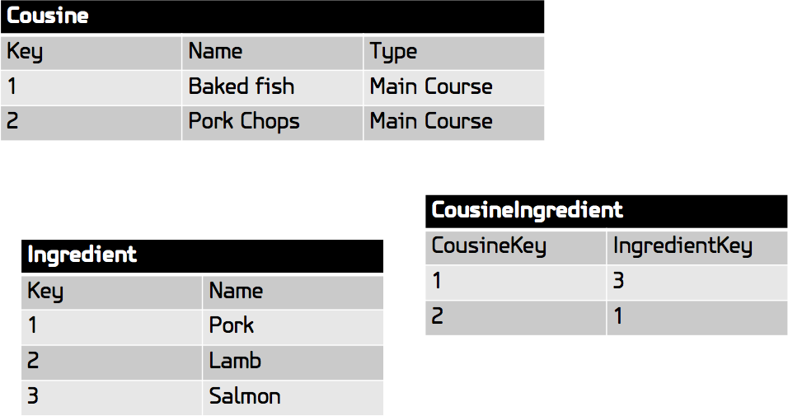
Пример

Slide 12
Задачи проектирования
Обеспечение хранения всей необходимой информации
Обеспечение возможности получения данных по всем запросам
Сокращение избыточности и дублирования данных
Обеспечение целостности данных

Slide 13
Типы данных в MySQL
INT - Целое число нормального размера. Диапазон со знаком от -2147483648 до 2147483647. Диапазон без знака от 0 до 4294967295.
DOUBLE - Число с плавающей точкой удвоенной точности нормального размера. Допустимые значения: от -1,7976931348623157E+308 до -2,2250738585072014E-308, 0, и от 2,2250738585072014E-308 до 1,7976931348623157E+308. Если указан атрибут UNSIGNED, отрицательные значения недопустимы.
DATE - Дата. Поддерживается интервал от '1000-01-01' до '9999-12-31'. MySQL выводит значения DATE в формате 'YYYY-MM-DD', но можно установить значения в столбец DATE, используя как строки, так и числа. See section 6.2.2.2 Типы данных DATETIME, DATE и TIMESTAMP.
DATETIME - Комбинация даты и времени. Поддерживается интервал от '1000-01-01 00:00:00' до '9999-12-31 23:59:59'.
TIMESTAMP - Временная метка.
TIMEВ - Время. Интервал от '-838:59:59' до '838:59:59’.
YEAR - Год в двухзначном или четырехзначном форматах (по умолчанию формат четырехзначный).

Slide 14
Типы данных в MySQL
CHAR(M) [BINARY] - Строка фиксированной длины, при хранении всегда дополняется пробелами в конце строки до заданного размера. Диапазон аргумента M составляет от 0 до 255 символов. Если не задан атрибут чувствительности к регистру BINARY, то величины CHAR сортируются и сравниваются как независимые от регистра в соответствии с установленным по умолчанию алфавитом.
CHAR - Это синоним для CHAR(1).
VARCHAR(M) [BINARY] - Строка переменной длины.
TINYBLOB, TINYTEXT - Столбец типа BLOB или TEXT с максимальной длиной 255 (2^8 - 1) символов.
BLOB, TEXT - Столбец типа BLOB или TEXT с максимальной длиной 65535 (2^16 - 1) символов.
Больше типов и более подробная дока:
http://www.mysql.ru/docs/man/Column_types.html

Slide 15
Операции SQL: SELECT
http://www.mysql.ru/docs/man/Data_Manipulation.html
SELECT * FROM users WHERE age > 10;
SELECT * FROM users WHERE name = 'masha';
SELECT MAX(age) FROM users;
SELECT id, name, LENGTH(name) AS len
FROM users
WHERE email LIKE '%@mail.ru' AND age > 10
ORDER BY name DESC
LIMIT 10 OFFSET 15;

Slide 16
Агрегация
SELECT name, count(id) cnt
FROM users
GROUP BY name
ORDER BY cnt
HAVING cnt > 1

Slide 17
JOIN
SELECT h.name, a.name
FROM heroes h, abilities a
WHERE h.id = a.hero_id;
SELECT h.name, a.name
FROM heroes h
INNER JOIN abilities a ON h.id = a.hero_id;
SELECT h.name, a.name
FROM heroes h
LEFT JOIN abilities a ON h.id = a.hero_id;

Slide 18
Вложенные запросы
SELECT title
FROM article t1
JOIN (
SELECT rubric_id, MAX(id) max_id
FROM article
GROUP BY rubric_id LIMIT 5
) t2
ON t1.id = t2.max_id;

Slide 19
INSERT, UPDATE, DELETE
INSERT INTO users (name, age) VALUES ('Petr', 10);
UPDATE users SET age = 20 WHERE name = 'Petr';
UPDATE users SET rating = rating + 1;
DELETE FROM users WHERE name = 'Masha';
DELETE FROM users WHERE age > 150;

Slide 20
Индексы
Индекс — объект базы данных, создаваемый с целью повышения производительности поиска данных. Таблицы в базе данных могут иметь большое количество строк, которые хранятся в произвольном порядке, и их поиск по заданному критерию путём последовательного просмотра таблицы строка за строкой может занимать много времени. Индекс формируется из значений одного или нескольких столбцов таблицы и указателей на соответствующие строки таблицы и, таким образом, позволяет искать строки, удовлетворяющие критерию поиска. Ускорение работы с использованием индексов достигается в первую очередь за счёт того, что индекс имеет структуру, оптимизированную под поиск — например, сбалансированного дерева.
Кластерный индекс – индекс, хранящий не только значение колонки, но и данные всей строки. Может быть только 1 для таблицы.

Slide 21
Индексы
Индексы для полей, по которым происходит JOIN
Индексы для полей, по которым фильтруются записи
Индексы для полей, по которым идет сортировка

Slide 22
EXPLAIN
Ничего не говорит о том как влияют на запросы триггеры.
Не работает с хранимыми процедурами ( хотя можно разложить процедуру на запросы и выполнить каждый из них)
Ничего не говорит об оптимизациях на этапе выполнения запроса
Часть отображаемой информации оценочная.

Slide 23
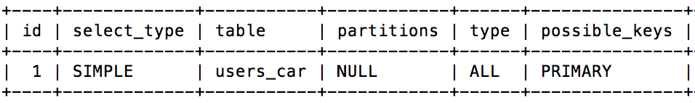
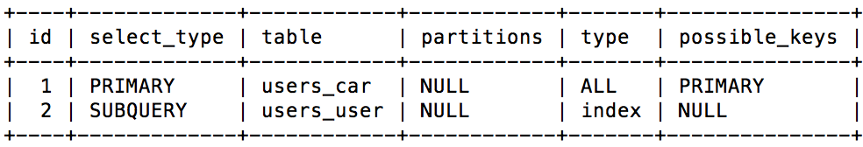
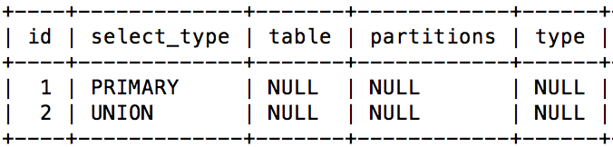
Столбцы EXPLAIN: id
EXPLAIN select * from users_car where id LIKE "1%"
EXPLAIN select *, (SELECT 1 from users_user) from users_car where id LIKE "1%";
EXPLAIN SELECT 1 UNION ALL SELECT 1;

Slide 24
Столбцы EXPLAIN: select_type
PRIMARY
Самый внешний запрос
SUBQUERY
Запрос Select, который содержится в подзапросе
(не в From)
DERIVED
Значение DERIVED означает, что запрос SELECT является подзапросом в фразе FROM
UNION
Второй и последуюие запросы SELECT входящие в объединение union помечаются признаком UNION
UNION RESULT
Запрос SELECT, применяемый для выборки данных из временной таблицы созданной в ходе выполнения UNION

Slide 25
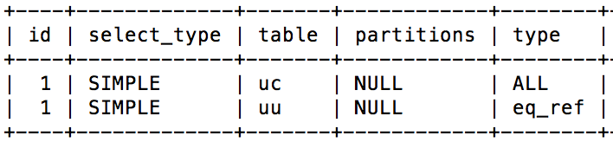
Столбцы EXPLAIN: table
EXPLAIN select * from users_car where id LIKE "1%"
EXPLAIN select * from users_car as uc join users_user as uu on uc.user_id=uu.id;

Slide 26
Столбцы EXPLAIN: type
ALL
Этот подход обычно называют сканированием таблицы.
index
То же, что и сканирование таблицы, но MySQL просматривает записи в порядке задаваемом индексом, а не в порядке следования строк.
range
Просмотр диапазона – неполное сканирование индекса.
ref
доступ по индексу, возвращает строки соответствующие единственному заданному значению
eq_ref
поиск по индексу в случае если MySQL точно знает, что будет возвращено 1 значение.
Null
запрос на фазе оптимизации разрешен так, что не потребовалось обращаться к таблицам базы данных

Slide 27
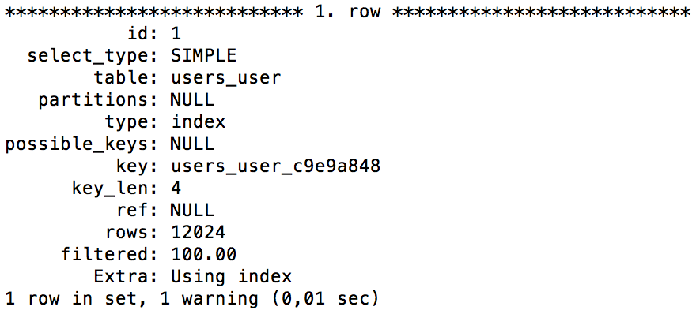
Столбцы EXPLAIN: possible_keys, key
EXPLAIN select id from users_user\G;

Slide 28

NoSQL Rising

Slide 29
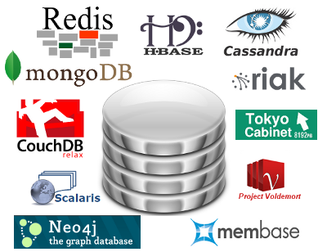
Общие характеристика NoSQL БД:
Не используют реляционную модель
Хорошо подходят для развертывания на кластере
Open-source
Schemaless

Slide 30
СУБД Ключ-Значение (Key-Value)
Кейсы применения БД хранилищ ключ-значение:
Кеширование - быстрое и частое сохранение данных для будущего использования
Очередь - некоторые БД типа ключ-значение поддерживают списки, наборы и очереди
Распределение информации/задач - используется для реализации паттерна Pub/Sub
Живое обновление информации - приложения использующие состояния
Популярные решения:
Memcached / MemcacheDB - распределённая БД в оперативной памяти
Redis - БД в оперативной памяти с поддержкой структур данных и возможностью выполнять операции на данных
…

Slide 31
NoSQL распределённые СУБД
Кейсы применения распределенных СУБД:
Хранение неструктурированных, не разрушаемых данных - если вам необходимо хранить большие объемы данных в течение долгого времени, то такие БД очень хорошо справятся с задачей
Масштабирование - по задумке такие базы данных легко масштабируются.
Популярные СУБД:
Cassandra - структура данных основана на BigTable и DynamoDB
HBase - хранилище для Apache Hadoop основанное на принципах BigTable

Slide 32
Документо-ориентированные СУБД
Кейсы применения распределенных СУБД:
Популярные СУБД
MongoDB - очень популярное и функциональное хранилище
Couchbase - основанное на JSON, совместимое c Memcached хранилище
CouchDB - передовое документо-ориентированное хранилище

Slide 33
NoSQL базы данных типа граф
Кейсы применения распределенных СУБД:
работа со сложно связанной информацией. Например граф знакомств в соц сети.
Моделирование и поддержка классификаций - такие БД преуспели везде где есть связи. Моделирование данных и классификация различной информации по связям можно с легкостью представить используя эти БД.
Популярные СУБД
OrientDB - очень быстрое документо-ориентированное хранилище гибрид типа граф написанное на Java. Включает в себя разные режимы работы
Neo4J - безсхемное, очень мощное и популярное хранилище написанное на Java

Slide 34
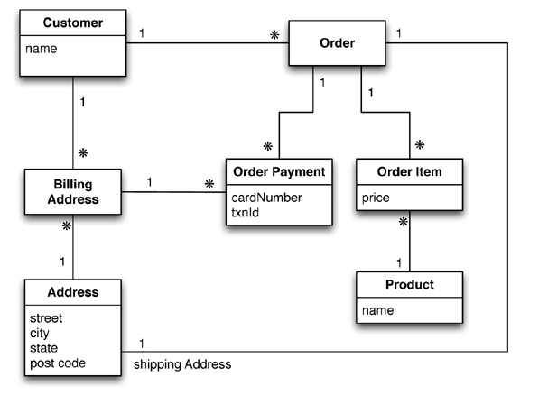
NoSQL

Slide 35
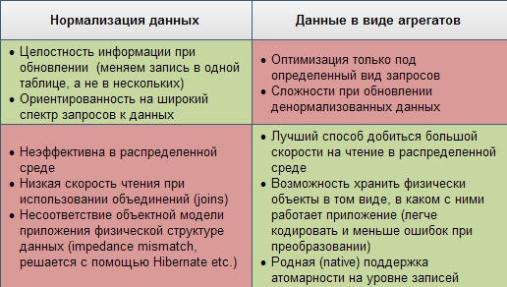
NoSQL

Slide 36
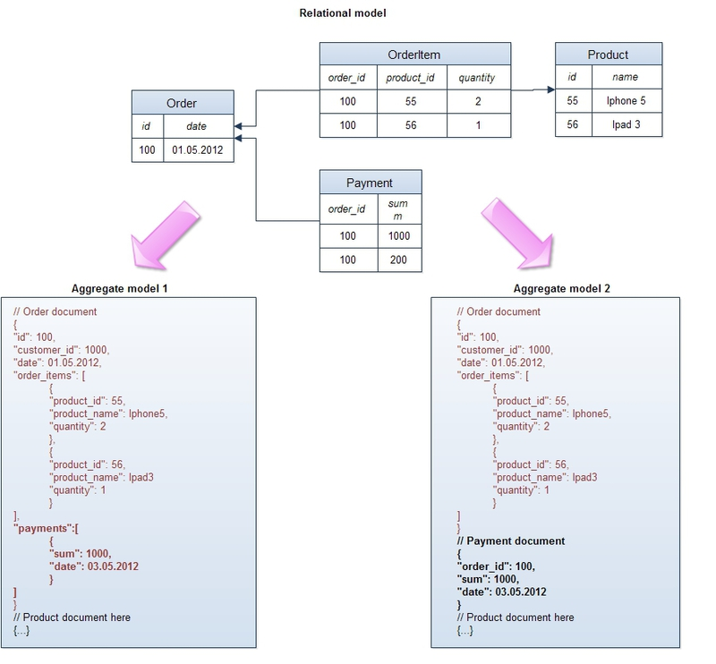
NoSQL

Slide 37
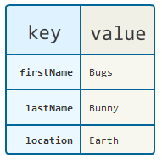
Виды NoSQL БД
Key-Value Store
модель данных: множество пар ключ-значение
для БД содержание значение непрозрачно (просто какой-то BLOB)
Примеры:
Redis
Riak
Voldemort

Slide 38
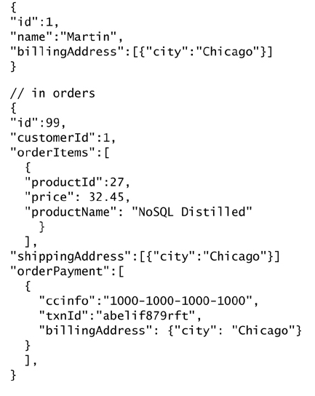
Виды NoSQL БД
Document-oriented store
модель данных: множество множеств
ключ-значение
для БД содержание значение прозрачно

Slide 39
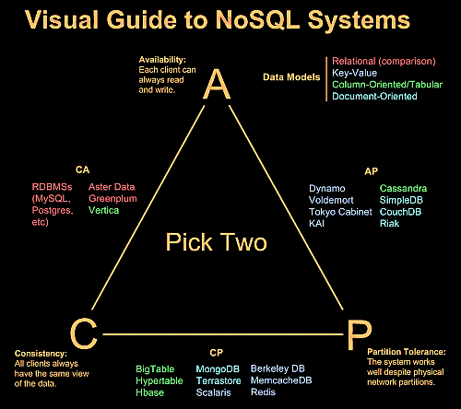
Теоретические основы NoSQL

